Slide 1
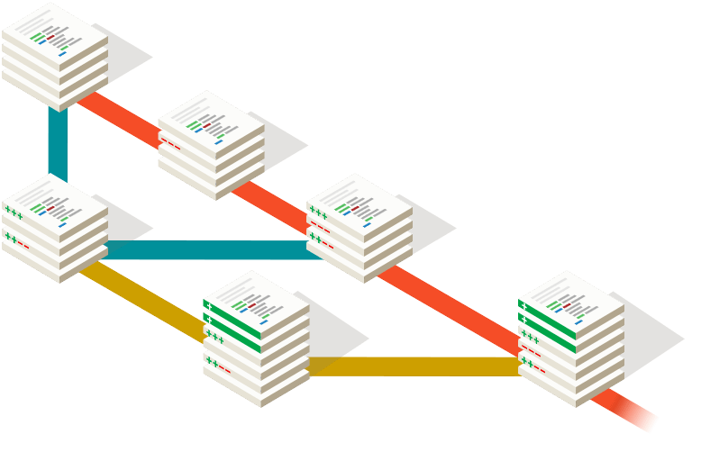
GIT

Slide 2
¿Qué es GIT?
Es un sistema de control de versiones.
El control de versiones es un sistema que registra los cambios en un archivo o conjunto de archivos con el tiempo para que pueda recordar versiones específicas más adelante.

Slide 3
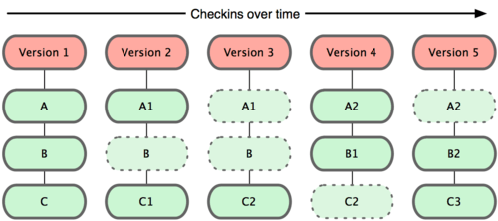
¿Cómo funciona?
Git modela sus datos más como un conjunto de instantáneas de un mini sistema de archivos. Cada vez que confirmas un cambio, o guardas el estado de tu proyecto en Git, él básicamente hace una foto del aspecto de todos tus archivos en ese momento, y guarda una referencia a esa instantánea.
Figura 1-5. Git almacena la información como instantáneas del proyecto a lo largo del tiempo.

Slide 4
¿Para que me sirve?
Comparar el código de un archivo, de modo que podamos ver las diferencias entre versiones
Restaurar versiones antiguas
Fusionar cambios entre distintas versiones
Con este sistema podemos crear y mantener repositorios de software que conservan todos los estados por el que va el desarrollo de un proyecto. Almacenan también los cambios que fueron realizados por distintas personas, las ramas de desarrollo que fueron actualizadas o fusionadas, etc.

